Slide 1
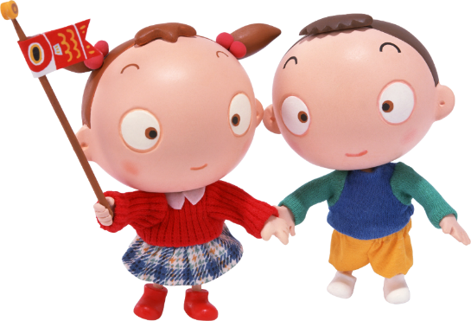
Играем с Машей и Мишей
Составила Ашихмина А.Р.
Воспитатель МБДОУ № 73
г.Миасс 2015год

Slide 2
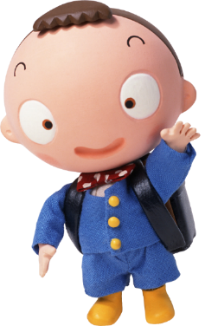
Выбери с кем хочешь поиграть.
Привет!
Я Маша,
Поиграй со мной!
Привет!
Я Миша,
Поиграй со мной!

Slide 3
Выбери игру!
«Пора в школу»
«Моя профессия»

Slide 4
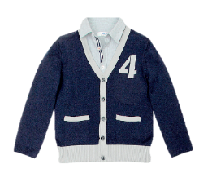
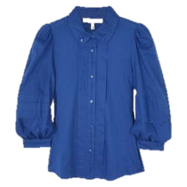
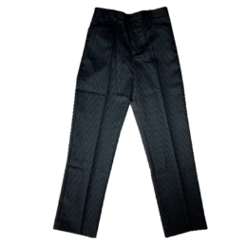
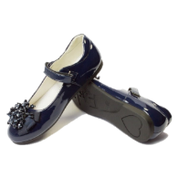
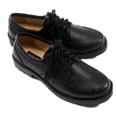
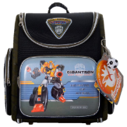
Собери Мишу в школу (убери лишние предметы)

Slide 5
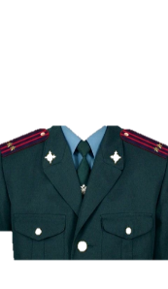
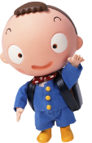
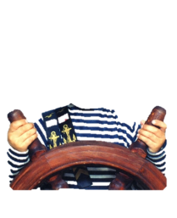
Угадай кем станет Миша, когда вырастет?

Slide 6
Выбери игру!
«Собери Машу
на бал»
«Собери бусы»

Slide 7
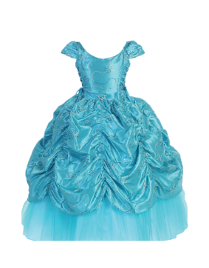
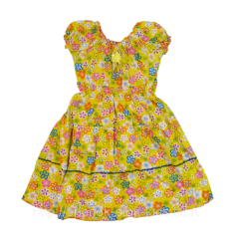
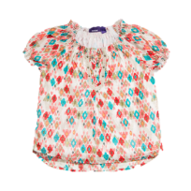
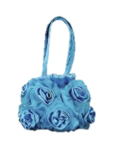
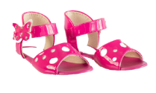
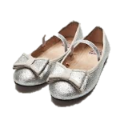
Собери Машу на бал! Убери лишние предметы

Slide 8
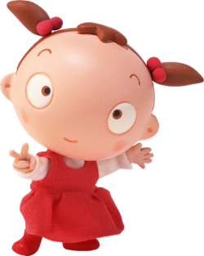
Помоги Маше собрать бусы.
Помоги мне собрать
бусы, по порядку, из всех цветов радуги,!

Slide 15
Молодец!!!

